Slide 1




Thứ … ngày … tháng … năm …
LUYỆN TẬP VIẾT ĐOẠN VĂN VỀ MỘT CÂU CHUYỆN EM THÍCH

Slide 2



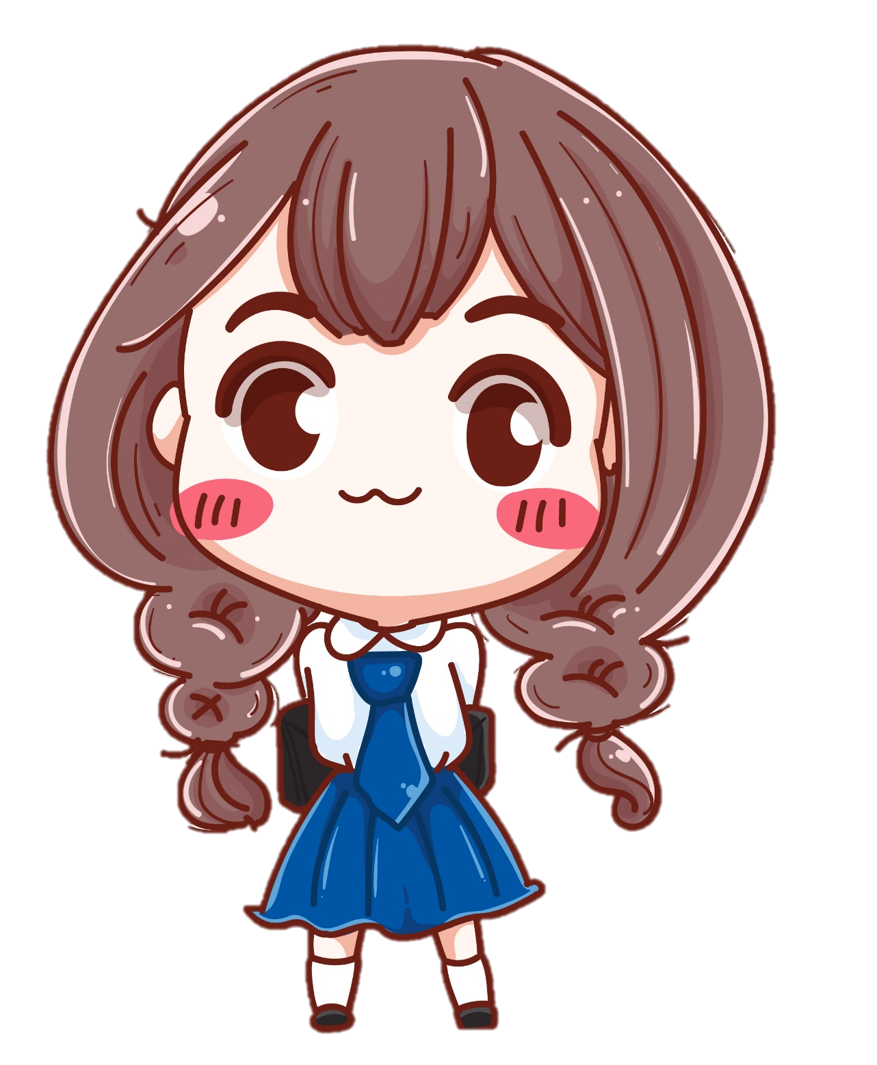

Slide 3


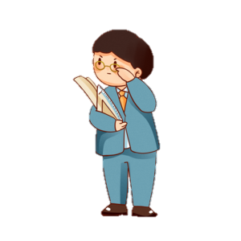
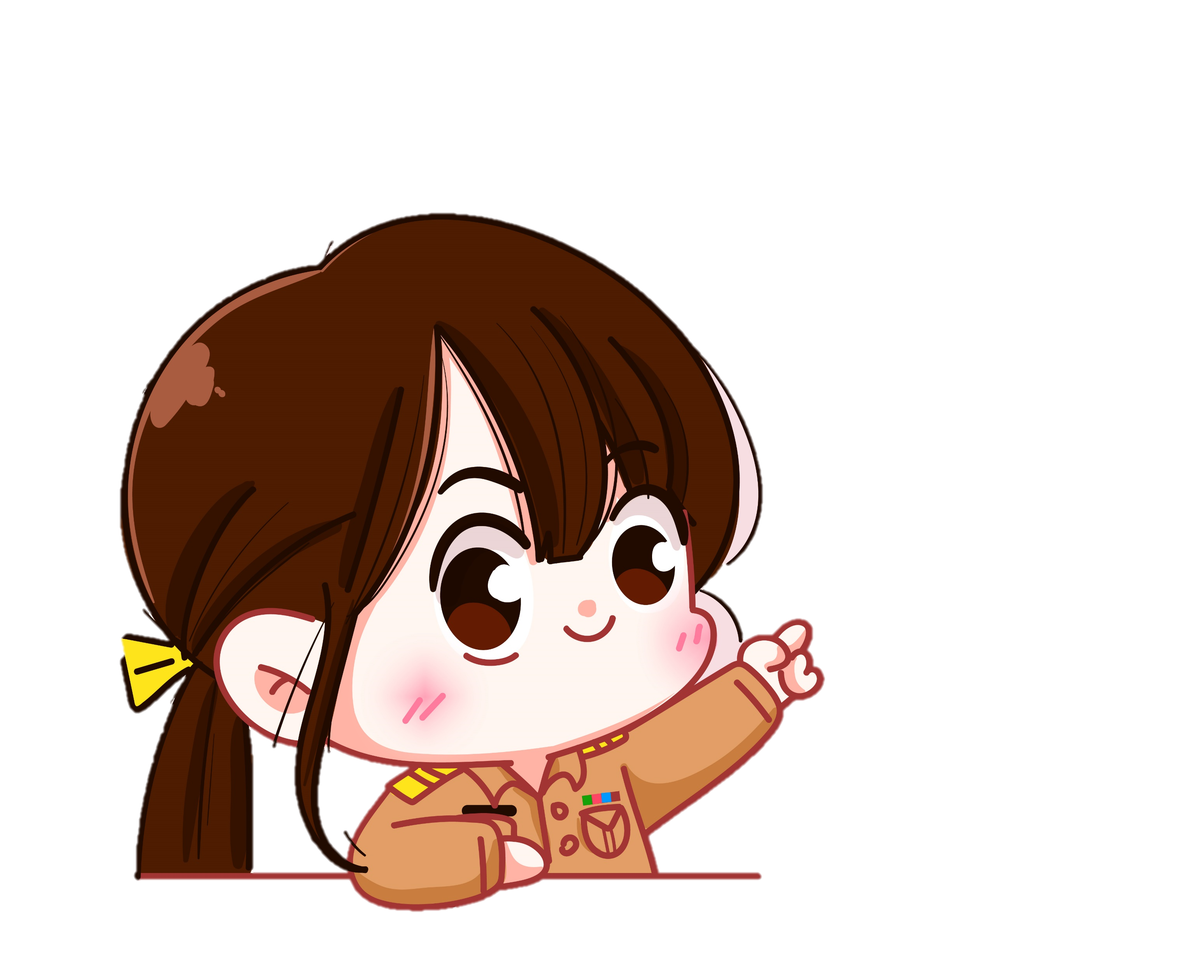
TRÒ CHƠI: “LẬT MẢNH GHÉP”
Câu chuyện về người có tài.
Notes:
Chọn vào từng mảnh ghép để hiện câu hỏi, bấm vào hoa bên trái để quay về, mảnh ghép tự mất. Bấm vào cô bé để đến slide thảo luận từ khóa

Slide 4
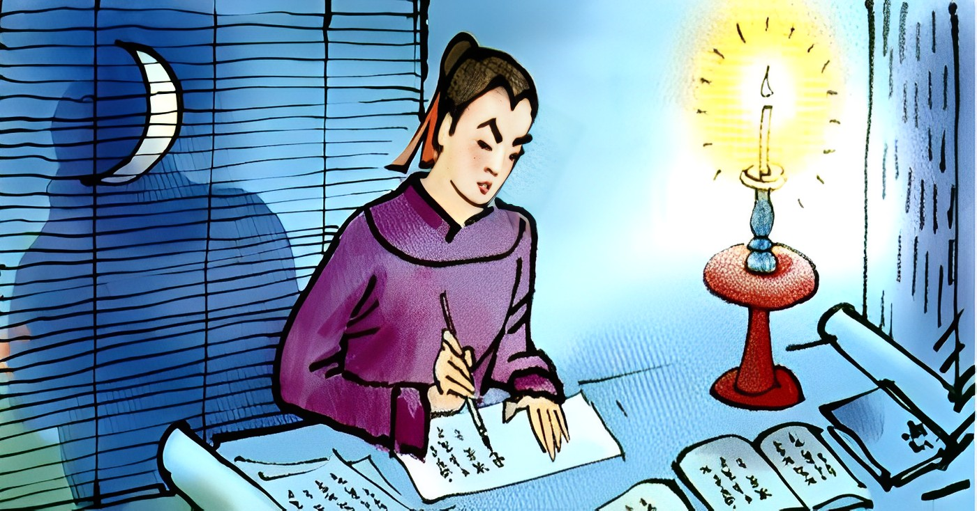

Đáp án: CAO BÁ QUÁT
Notes:
Đưa chuột lại bông hoa để trở về trang mảnh ghép

Slide 5
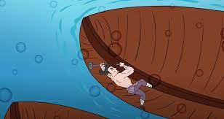
Đáp án: YẾT KIÊU

Slide 6
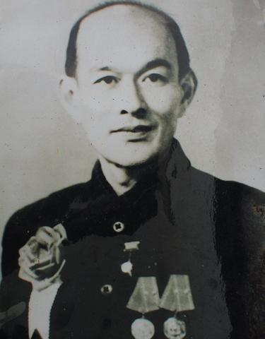
NHÀ BÁC HỌC ĐỒNG RUỘNG
Đáp án: LƯƠNG ĐỊNH CỦA

Slide 7
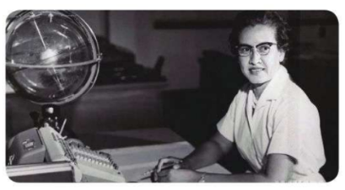
CÔ BÉ THÍCH ĐẾM
Đáp án: Ca – tơ – rin Giôn - xơn

Slide 8



Đều là người có tài năng.
Sử dụng tài năng để làm cho cuộc sống tốt đẹp hơn
Ngoài nhân vật Yết Kiêu em hãy kể thêm các nhân vật có tài trong những câu chuyện em đã học, đã đọc hoặc đã nghe kể.
Những nhân vật các bạn vừa kể trên có điểm gì giống nhau?

Slide 9

e
EM HÃY NÊU LẠI QUY TẮC BÀN TAY ĐÃ ĐƯỢC HỌC?
1. Viết về ai?
2. Tìm ý.
3. Sắp xếp ý.
4. Viết đoạn văn.
5. Hoàn chỉnh đoạn văn.

Slide 10

Viết về gì?

Slide 11
Em muốn nêu cảm nghĩ về nhân vật nào? Em đã đọc hay được nghe kể câu chuyện đó?
Lý do em thích câu chuyện đó?

Slide 12
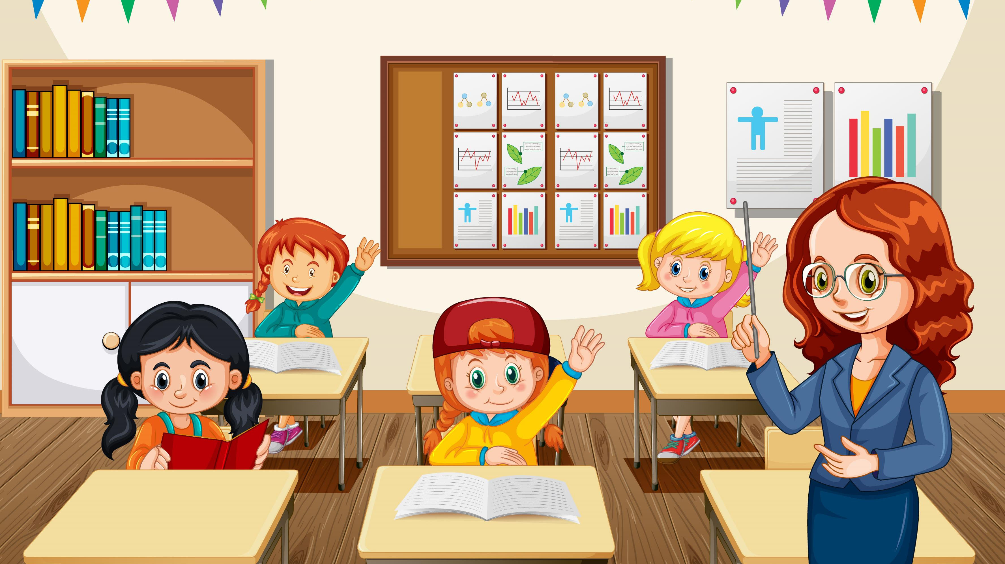


Slide 13



Tìm ý

Slide 14

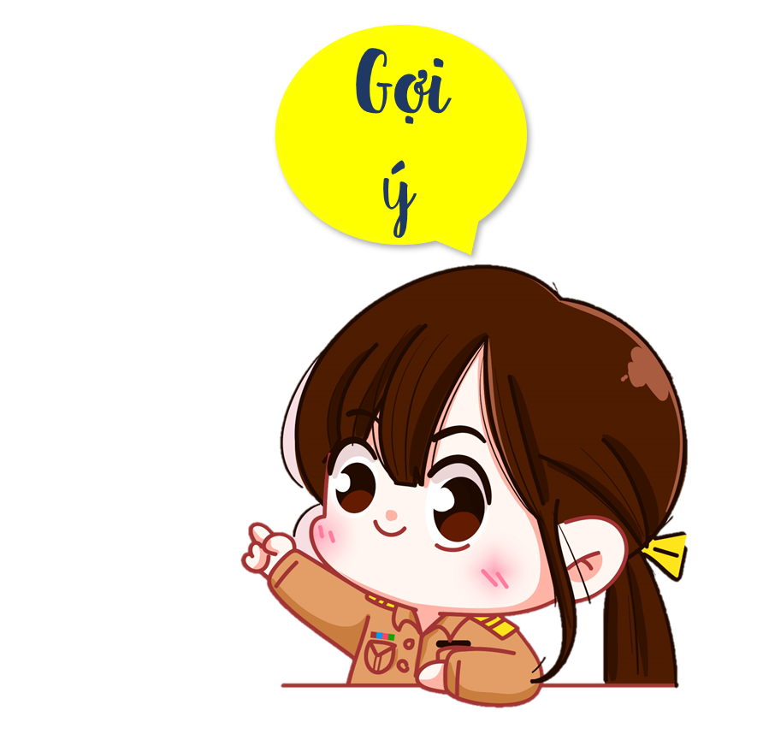
Tìm ý dựa vào nội dung đã chuẩn bị. Tham khảo gợi ý dưới đây:
Em sẽ viết về ai?
Em viết về Yết Kiêu
Người đó tài giỏi như thế nào?
Yết Kiêu có tài bơi lặn. Ông lặn xuống biển như đi trên đất liền, sống dưới nước sáu, bảy ngày mới lên.
Tính cách của nhân vật đó có gì nổi bật?
Ông là người yêu nước... Ông cũng rất khôn ngoan và nhanh trí….
Làm đắm không biết bao nhiêu tàu thuyền của giặc khiến chúng sợ hãi, không dám quấy nhiễu nữa.
Nhân vật đó đóng góp tài năng của mình cho xã hội như thế nào?
Em rất khâm phục Yết Kiêu,……
Em muốn nói gì hoặc làm gì sau khi biết về nhân vật đó?

Slide 15


Dựa vào gợi ý lập những điều mình biết về nhân vật định viết.
Trao đổi theo kĩ thuật ổ bi.
Trao đổi với bạn đối diện về nhân vật định kể.

Slide 16

Góp ý

Slide 17

Sắp xếp ý và chỉnh sửa dàn ý

Slide 18
Thông tin về nhân vật rõ ràng, đầy đủ.
Đổi vở cho bạn cùng bàn, đọc dàn ý và đóng góp ý kiến cho nhau.
Các sự việc trong câu chuyện được sắp xếp theo trình tự hợp lí.

Slide 19



Hoàn thiện tìm ý.
Lập dàn ý
hoàn chỉnh.
Chuẩn bị cho
bài viết 3.

Slide 20


